Slide 2
Notes:
Die Bohne ist eines der wichtigsten Nahrungsmittel Kolumbiens. Die Herkunft des Sprichwortes „nicht die Bohne“ rührt daher, dass eine einzelne Bohne nicht von Belang ist. Schließlich braucht es eine Vielzahl von Bohnen, um ein Gericht zu kochen. Misereor hingegen geht es um die einzelne Bohne, jeden einzelnen Menschen. Gemeinsam mit den Projektpartner*innen will Misereor die lokale Bevölkerung Kolumbiens stärken und Ernährungssouveränität ermöglichen. Der Projektpartner Landpastoral der Diözese Pasto setzt sich durch Stärkung der Gemeinschaft und alternative Anbaumethoden für die Verbesserung der Lebensbedingungen kleinbäuerlicher Familien ein.
Eine gute Ernährung für alle braucht Vielfalt vom Acker bis auf den Teller und eine gerechtere Verteilung. Deshalb geht es bei der Fastenaktion darum, das Bewusstsein für den Wert der landwirtschaftlich erzeugten Lebensmittel und eine gesunde Ernährung zu schärfen. Dazu gehört auch die Agrar-Produktion und den eigenen Konsum in Deutschland zu hinterfragen. Denn das Ziel ist, diese Welt zu einem lebenswerten Ort für Alle zu machen.

Slide 3
Notes:
Interessiert mich nicht die Bohne!
Ein Sprichwort – das jede*r kennt. Ein Sprichwort, das so viel aussagt wie:
tangiert mich nicht, ist mir egal.
Sein Ursprung liegt darin, dass eine einzelne Bohne nicht zählt, denn wer wird schon von einer einzelnen Bohne satt? Niemand!
Es braucht viele Bohnen, um ein Gericht zu kochen.
Misereor sieht das anders. Misereor lädt dazu ein, genauer hinzuschauen.
Und so greift Misereor das Sprichwort auf und verändert es. Aus der Negativformulierung wird:
Interessiert mich die Bohne
Das Leitwort kann eine Anfrage an Sie selbst sein: Interessiert mich die Bohne?
Es kann Aussage sein: Mich interessiert die Bohne!
Die Bohne ist wichtig. Auch, wenn sie noch so klein und leicht zu übersehen ist.
Denn eine Bohne bedeutet Nahrung. Bedeutet Wachstum. Bedeutet Zukunft.
Und diese Erkenntnis will Misereor ausweiten:
Es kommt auf jeden Menschen an. Jede Geschichte ist es wert, erzählt zu werden.
Und jede Geschichte ist es wert, gehört zu werden. Drum lassen Sie uns zuhören.
Den Kleinbäuerinnen und Kleinbauern aus Kolumbien.

Slide 4
Notes:
Für Ernährungssicherheit, bessere Ernährung und eine Welt ohne Hunger sind nachhaltige Landwirtschaft und ländliche Entwicklung wichtige Voraussetzungen. Deutschland setzt sich für eine ausreichende Ernährung als Menschenrecht ein.
Derzeit leiden schätzungsweise etwas mehr als 2 Milliarden Menschen an einem Mangel an lebenswichtigen Vitaminen und Mineralstoffen (Mangelernährung), von denen etwa 783 Millionen Menschen von chronischem Hunger betroffen sind. Dagegen müssen wir angehen. Mit der Agenda 2030 hat sich die internationale Staatengemeinschaft das ehrgeizige Ziel gesetzt, Ernährung weltweit zu sichern.
Damit soll folgendes erreicht werden:
Ganzjährlicher Zugang zu ausreichend Nahrungsmitteln für alle Menschen
Für bessere, ausgewogene Ernährung sorgen
Höhere Produktivität und höhere Einkommen für Kleinbäuerinnen und Kleinbauern
Nachhaltige landwirtschaftliche Methoden anwenden
Genetische Vielfalt bewahren
Investitionen in Landwirtschaft
Handelsbeschränkungen und -verzerrungen korrigieren und verhindern
Reibungsloses Funktionieren der Märkte gewährleisten
(https://www.misereor.de/fileadmin/user_upload/2.Informieren/Publikationen/herausforderung-hunger-jahresheft-weltern%C3%A4hrung-2023-24.pdf)

Slide 5
Notes:
Gründe:
• Die großflächige Produktion, Monokulturen und transgenes Saatgut sowie der Einsatz von Agrarchemikalien bedrohen das einheimische Saatgut, das zum Weltkulturerbe gehört. Dieses Produktionsmodell liefert nur 30 % der weltweiten Nahrungsmittel, während 70 % in bäuerlichen Familienbetrieben erzeugt werden, die von den Folgen des weltweit vorherrschenden Entwicklungsmodells am meisten betroffen sind.
• Die Bergbau- und Energieprojekte, die die biologische Vielfalt bedrohen, werden weiter gefördert und es wurden folglich keine Fortschritte gemacht, um Produktions- und Konsummodelle zu verändern.
• Unsere Konsumgewohnheiten erlauben es uns nicht, die Ressourcen rationell und angemessen zu nutzen. Für eine gesunde, angemessene und ausreichende Ernährung der heutigen und künftigen Generationen wird aktuell nicht gesorgt.
• Der Klimawandel beeinträchtigt die Produktion der kleinbäuerlichen Produzent*innen.
Für mehr Informationen zum Thema Welternährung und Hunger in der Welt: Jahresheft Welternährung 2023/24: Herausforderung Hunger (https://www.misereor.de/fileadmin/user_upload/2.Informieren/Publikationen/herausforderung-hunger-jahresheft-weltern%C3%A4hrung-2023-24.pdf)

Slide 6
Notes:
Darum müssen wir aktiv werden und dieses Thema in der Fastenzeit und darüber hinaus präsent machen. (https://www.misereor.de/informieren/hunger/vielfalt)

Slide 7
Notes:
Nachhaltige Landwirtschaft braucht Artenvielfalt. Weltweit gibt es 7.000 Saatgutarten. Die intensive Landwirtschaft jedoch konzentriert sich auf wenige Arten und baut in Monokulturen an. Dabei belasten große Mengen an chemisch-synthetischen Pestiziden und Kunstdünger die Mitwelt.
Bäuerliche Betriebe, die nach den Prinzipien der Agrarökologie wirtschaften, bemühen sich darum, mit der Natur und nicht gegen sie zu wirtschaften. Damit sind sie krisenfester und belasten deutlich weniger Boden, Luft und Gewässer. (https://www.misereor.de/fileadmin/publikationen/vielfalt_argumentarium_broschuere.pdf)

Slide 8
Notes:
Weltweit erzeugen Menschen in der familiären Landwirtschaft den überwiegenden Anteil der Nahrungsmittel. Den internationalen Agrarmarkt allerdings beherrschen wenige Konzerne. Sie haben große Macht und bestimmen viele Bedingungen.
Auf der anderen Seite kämpfen Bauernfamilien häufig mit zu kleinen Flächen und schlechten Böden. Ihre Höfe liegen oft weit entfernt von Märkten. (https://www.misereor.de/fileadmin/publikationen/vielfalt_argumentarium_broschuere.pdf)

Slide 9
Notes:
Kolumbien ist ein zentralistisch geprägter Staat, in dem sich das politische und wirtschaftliche Leben hauptsächlich in der Hauptstadt Bogota sowie einigen anderen großen Städten konzentriert. In den peripheren Regionen war die Präsenz des Staates lange Zeit gering. Nariño ist eine Bergregion an der Grenze zu Ecuador, weit weg von den Machtzentren. 60% der Bevölkerung leben im ländlichen Raum, viele davon in sehr schwer zugänglichen Gegenden, in denen es wenig Infrastruktur, Schulen und Gesundheitsposten gibt.
Definition mehrdimensionale Armut: Der Index der mehrdimensionalen Armut (englisch Multidimensional Poverty Index, abgekürzt MPI) ist ein vom Entwicklungsprogramm der Vereinten Nationen (UNDP) veröffentlichter Indikator, der Armut durch eine Kombination mehrerer Einzelindikatoren aus den drei Dimensionen Bildung, Gesundheit und Lebensstandard misst.
Diese Informationen finden Sie auch im Länderprofil zur Fastenaktion: https://fastenaktion.misereor.de/fileadmin/user_upload_fastenaktion/08-thema/grundlagen-laenderprofil-kolumbien-fastenaktion-2024.pdf
Weitere Folien zum Länderkontext finden Sie ab Folie 40.

Slide 10
Notes:
Es besteht eine hohe Abwanderung der Jugend in die Städte oder in die Gebiete des illegalen Kokainanbaus, wo sie eine leichte Beute für verschiedene bewaffnete Gruppen und den Menschenhandel sind: Viele landwirtschaftliche Betriebe finden keine Nachfolge mehr und werden verkauft. In den Städten tun sich die Bauernkinder jedoch oft schwer, weil sie meist schlechter ausgebildet sind und daher nur Hilfstätigkeiten ausüben dürfen. Dadurch werden sie an den Rand der Gesellschaft gedrängt.
Bei den Friedensdialogen wird die Rolle der Kirche in der Region sehr wichtig sein, da sie die Gemeinden bei ihrer Teilhabe an den Dialogen für den Frieden unterstützen und begleiten wird.
Mehr Informationen erhalten Sie auch im Interview mit Rafael Jurado: https://fastenaktion.misereor.de/fileadmin/user_upload_fastenaktion/08-thema/grundlagen-interview-rafael-jurado-fastenaktion-2024.pdf

Slide 11
Notes:
Der Klimawandel ist eine zunehmend besorgniserregende Realität, und die Folgen werden in Kolumbien immer deutlicher.
Die Ernährungssouveränität wird durch die Monokultur von Kaffee, Zuckerrohr, Avocado und anderen Produkten sowie durch die Umweltschäden, die der Anbau verursacht, bedroht. Bedingt durch die Armut und Marginalisierung, in der die Bauernfamilien leben, verkaufen sie oft die besten Produkte, um Einkommen zu erzielen. Sie selbst verzehren die übriggebliebenen minderwertigen Produkte und verwehren sich auf diese Art und Weise eine gesunde Ernährung und ein würdiges Leben. Darüber hinaus praktizieren viele Bäuerinnen und Bauern Anbaumethoden, die die Umwelt, die Wasserquellen, die Fauna und Flora sowie ihre eigene Gesundheit gefährden.
Die Arbeit der Landpastoral setzt sich dafür ein, dass die Bäuerinnen und Bauern ein Bewusstsein für ihre Rechte, für gesunde Ernährung und klimafreundlichen Anbau erlernen.

Slide 12
Notes:
Die Bäuerinnen und Bauern verdienen nur wenig für ihre Produkte (Kaffee, Agavenfasern, Zitrusfrüchte), das meiste Einkommen bleibt bei Zwischenhändlern hängen.
• Narino gehört zu den Departements mit der größten Anbaufläche für Bohnen. (Platz 2 in 2022). 13.505 ha mit 12.868 t. Der Ertrag/ha ist allerdings in anderen Regionen besser. 2022 hat Kolumbien aber auch ca. 53.500 t Bohnen importiert. Pro Person werden jährlich 3-4kg konsumiert.
• Kolumbiens wichtigste Exportgüter:
Erdöl, Erdölerzeugnisse und verwandte Waren: 33,31%
Kohle, Koks und Briketts: 13,94%
Kaffee, Tee, Kakao, Gewürze und Waren daraus: 8,96%
• Kolumbien ist der fünftgrößte Exporteur von Bananen (Stand: 2020) und unter den zehn führenden Exportländern von Zucker (aus Zuckerrohr).
Weitere Informationen finden Sie im Jahresheft Welternährung und im Länderprofil Kolumbien zur Fastenaktion: https://www.misereor.de/fileadmin/user_upload/2.Informieren/Publikationen/herausforderung-hunger-jahresheft-weltern%C3%A4hrung-2023-24.pdf
https://fastenaktion.misereor.de/fileadmin/user_upload_fastenaktion/08-thema/grundlagen-laenderprofil-kolumbien-fastenaktion-2024.pdf

Slide 13
Notes:
Eine gute Ernährung für alle braucht Vielfalt vom Acker bis auf den Teller und eine gerechtere Verteilung. Deshalb setzen wir uns für die Rechte von Kleinbäuerinnen und Kleinbauern ein, die weltweit ca. 70 % der Nahrungsmittel anbauen und für eine stabile und ausgewogene Ernährung sorgen können (LS 129). Sie brauchen Zugang und Verfügung über Land, Wasser und Saatgut. Und sie müssen die Möglichkeit bekommen ihre Produkte lokal vermarkten können.
Die Fastenaktion hat zum Ziel:
Kleine, einheimische Betriebe stärker in den Fokus der internationalen EZ zu nehmen. Deren Marktbedingungen müssen verbessert werden – statt die Marktmacht internationaler Unternehmen zu stärken. So kann die Lebenslage bäuerlicher Produzent*innen verbessert werden.
Die Agrar-Produktion in Deutschland und den eigenen Konsum zu hinterfragen: die Nahrungsmittelproduktion verbraucht viele Ressourcen – im Inland wie im Ausland – und erzeugt hohe Treibhausgasemissionen. Deshalb ist eine Transformation des Ernährungssystems unabdingbar.
Es wird das Bewusstsein für den Wert der landwirtschaftlich erzeugten Lebensmittel und eine gesunde Ernährung geschärft..

Slide 14
Notes:
Oweimar Viveros hat auch wirtschaftlich gesehen ehrgeizige Pläne: Zusammen mit anderen jungen Kaffeebauern hat er vor kurzem eine Genossenschaft gegründet. Sie wollen künftig ihren Kaffee selber verarbeiten, eine eigene Marke Qualitätskaffee etablieren und damit mehr Einnahmen erzielen sowie sich aus dem Diktat der Dauer-Niedrigpreise des Weltmarkts befreien. Beratend zur Seite stand ihnen auch dabei die Landpastoral.
Die ausführliche Geschichte finden Sie online: https://fastenaktion.misereor.de/fileadmin/user_upload_fastenaktion/08-thema/kurzgeschichte-oweimar-viveros-fastenaktion-2024.pdf

Slide 15
Notes:
Claudia Burbano ist Bäuerin und gleichzeitig Mitarbeiterin in der von Misereor unterstützten Landpastoral. Die Nähe zu den Menschen ist Teil ihrer Arbeit: Nur wer das Vertrauen der Bauernfamilien gewinnt, erfährt, welche Sorgen und Nöte sie umtreiben – und kann entsprechend zuhören und unterstützen.
Die Umstellung auf die Arbeit nach den Prinzipien der Agrarökologie ist in Kolumbien auch Ausweg aus der Spirale von Armut und Gewalt. Und bringt den Frauen Emanzipation, was Claudia Burbano erfahren hat.
Die ausführliche Geschichte können Sie online lesen: https://fastenaktion.misereor.de/fileadmin/user_upload_fastenaktion/08-thema/kurzgeschichte-claudia-burbano-fastenaktion-2024.pdf

Slide 16
Notes:
Wie die meisten Bauern und Bäuerinnen seiner Generation, die in dieser abgelegenen Bergregion Kolumbiens leben, hat Ramiro Cerrón nur die Grundschule besucht. Das gab ihm lange das Gefühl, die restliche Gesellschaft schaue auf ihn hinab. Er hatte deshalb wenig Selbstbewusstsein. Obwohl er sein Land bestens kannte, traute er sich nicht, den Ingenieuren vom Kaffeeverband zu widersprechen, wenn sie ihn besuchten und die neuesten Sorten anpriesen – gepaart mit den passenden Düngemitteln und Pestiziden und mit einem Abnahmeversprechen seiner Ernte. Herr Cerrón akzeptierte die Vorschläge, wie alle anderen auch.
Doch diese Methode erwies sich als teuer und wenig effektiv, weil der Kaffee nicht an das Klima von Nariño angepasst war. Eine Veränderung brachten die Kurse der Landpastoral: Dort lernte Ramiro Cerrón alles über Biodünger, Bodenqualität und Ökosysteme. Für jeden Kurs gab es ein Zertifikat; und mit jedem Zertifikat wuchs wiederum sein Selbstbewusstsein.
Die ausführliche Geschichte können Sie online lesen: https://fastenaktion.misereor.de/fileadmin/user_upload_fastenaktion/08-thema/kurzgeschichte-ramiro-cerron-fastenaktion-2024.pdf

Slide 18
Notes:
Der vom Projektträger angestoßene Prozess hat zum Ziel, alternative lokale Modelle für ein würdiges Leben und Auskommen auf dem Land aufzuzeigen.
Mit alternativen Anbaumethoden für eine nachhaltigere Landwirtschaft, mit der auf kleinen Flächen eine große Diversität der Nahrungsmittel entstehen kann
Stärkung der Gemeinschaft und lokalen Wirtschaft für Zukunftsperspektiven vor Ort und ein würdevolles Leben
Einforderung der Rechte der lokalen Bevölkerung
Verbesserung der Ernährung als Basis für Gesundheit und Zukunftsplanung
Ausführlichere Informationen zum Projekt finden Sie im Projektbericht zur Fastenaktion: https://fastenaktion.misereor.de/fileadmin/user_upload_fastenaktion/08-thema/grundlagen-projektbericht-landpastoral-kolumbien-fastenaktion-2024.pdf

Slide 19
Notes:
Seit 1984 wirkt die Organisation in der Region, über 3000 Familien wurden bislang unterstützt. Die Bauernfamilien bekommen neben Saatgut als „Startkapital“ auch das nötige Material, um Hühnerställe zu bauen, sie erhalten Aludächer und sogar Meerschweinchen. Diese Tiere, die auf dem Hof gezüchtet werden sind – anders als hier in Europa – Grundnahrungsmittel und sorgen für Proteine. Um sich weiterzubilden, können die Männer und Frauen Kurse zur Arbeit nach den Prinzipien der Agrarökologie und Mülltrennung besuchen.
Schauen Sie sich dazu den Film zur Fastenaktion an, der die Arbeit des Projektpartners illustriert: www.misereor.de/Film-zur-fastenaktion

Slide 20
Notes:
Die Familien zeichnen einen großen Plan ihres Hofes – so wie er aktuell ist, und was sie für die Zukunft planen und verändern wollen. Dieser Plan wird zentral aufgehangen und erinnert immer wieder an die Zukunftspläne. Außerdem hilft es den Menschen, den aktuellen Stand aufzuzeichnen und dabei zu erkennen, was schon vorhanden ist und welche Potenziale das Vorhandene birgt.
Anschließend werden die Höfe von Gruppen besucht, in denen Bäuerinnen und Bauern sind, die bereits länger im Projekt beteiligt sind. Es gibt 4 Gruppen zu unterschiedlichen Themen:
Bodenqualität und Bodenpflege
Bestandsaufnahme von Saatgut, Pflanzen, Inventar sowie Wildpflanzen und Wald. Hierbei wird auch auf die Struktur geschaut: Was ist momentan wo und wie könnte es sinnvoll(er) angeordnet sein.
Wassermanagement (Wo gibt es Wasser? Wie wird das Wasser weitergeleitet und gesammelt? Wie kümmert sich die Familie darum, das Wasser aufzubereiten?)
Saatgut, das noch fehlt und für ein gutes Pflanzenwachstum und eine gute Bodenqualität sorgen kann
Am Ende wertet jede Gruppe das Gesehene aus, beglückwünscht die Familie zu dem, was sie schon haben und machen und schätzt dieses wert. Auf Basis der eigenen Erfahrungen werden Empfehlungen für Veränderungen weitergegeben, so dass ein Erfahrungsaustausch stattfindet.

Slide 21
Notes:
Reihum auf verschiedenen Höfen finden Workshops statt. Die Bäuerinnen und Bauern sind hierbei die Expert*innen und zeigen, wie sie erfolgreich arbeiten, zum Beispiel zu Themen wie:
Welche Pflanzen können wie am besten angebaut werden?
Aus welchen (auf dem Hof bereits vorhandenen) Materialien wie Kot der Tiere, Baumrinde oder Pflanzen können guter, natürlicher Dünger oder biologische Pestizide hergestellt werden?
Kompost
Was ist bei der Kleintierhaltung zu bedenken, welche Fütterung ist sinnvoll?
Laufen die Tiere frei herum oder gibt es Ställe?
Wie kann ein Hof sinnvoll strukturiert werden bei Themen wie: Brennholzlagerung, Werkzeuge, Anordnung der Anbauflächen

Slide 22
Notes:
Menschen tun sich zusammen, um nicht nur Lebensmittel zu ernten, sondern sie auch weiterzuverarbeiten – zu medizinischen oder kosmetischen Produkten, zu Kuchen oder Süßigkeiten, zu (Kunst)-Handwerk und Schmuck o. ä.
Außerdem unterstützt die Partnerorganisation in politischen Prozessen, indem Wege zur aktiven politischen Beteiligung gefunden werden und die Menschen sich zusammentun, um für ihre Interessen einzustehen. So konnte beispielsweise in einem Ort eine Müllabfuhr eingeführt werden, die es vorher nicht gab, in einem anderen Ort wurden Zufahrtswege/Straßen geschaffen, damit die Menschen die nächsten Orte sicherer und schneller erreichen können und in einem anderen Ort haben die Menschen sich im Kampf gegen eine geplante Bergbaumine zusammengetan.

Slide 23
Notes:
Bei jedem Treffen der Gruppen, die von der Partnerorganisation begleitet werden, gibt es nicht nur einen Austausch von Wissen und Erfahrungen in der nachhaltigen Landwirtschaft, sondern auch einen Austausch von Saatgut. So müssen die Menschen kein Saatgut kaufen, das häufig auf spezielle chemische Düngung und Pestizide angewiesen ist, sondern können das eigene Saatgut nutzen und tauschen.
Außerdem bringen alle zu den Treffen etwas aus der Ernte vom eigenen Hof mit und gestalten daraus zu Beginn eine gemeinsame Mitte, die das Treffen über an die Fülle und den Reichtum der Natur erinnert und die Dankbarkeit für die Ernte ausdrückt. Am Ende nimmt jede*r wieder etwas (anderes) mit nach Hause, oder es wird daraus gemeinsam etwas zubereitet und gegessen.
Nach und nach werden diese Treffen immer mehr von den Gruppen selbstständig organisiert und die Begleitung durch die Partnerorganisation ist weniger notwendig.

Slide 25
Notes:
Auf den nächsten Folien finden Sie eine Übersicht der vielfältigen Materialien, die Misereor zur Fastenaktion anbietet. Ausführliche und weitere Informationen sowie Materialien finden Sie unter fastenaktion.misereor.de

Slide 26
Notes:
Unter fastenaktion.misereor.de/liturgie finden Sie alle liturgischen Bausteine zur Fastenaktion.
Misereor stellt Ihnen zur Fastenaktion und zum Hungertuch wieder umfangreiche liturgische Hilfen zur Verfügung. Damit können Sie Impulse, Wortgottesdienste, Eucharistiefeiern, Andachten, Kreuzwege und vieles mehr für unterschiedlicher Zielgruppen gestalten. Wir haben Bausteine für Erwachsene, in leichter Sprache, für Kinder und für Jugendliche.
Wir bieten Ihnen Module zur Gestaltung
eines Gottesdienstes zu Beginn der Fastenzeit,
eines Gottesdienstes in leichter Sprache,
eines Gottesdienstes zum 5. Fastensonntag,
eines Kinder- und Schulgottesdienstes,
eines Jugend- und Schulgottesdienstes,
eines kreativen Gottesdienstes,
von 5 Früh-/ Spätschichten
sowie einen Kinder- und einen Erwachsenenkreuzweg.
Zusätzlich haben Vertreterinnen unserer Partner Gebete verfasst und wir bieten Ihnen Impulse zur Fastenaktion und zum Hungertuch 2023/24.
Außerdem haben wir eine Liedauswahl zusammengestellt – passend zum Leitwort und zum Thema des Misereor-Hungertuchs.

Slide 27
Notes:
Diese Texte sowie Anregungen zur methodischen Arbeit zum Thema finden Sie unter https://fastenaktion.misereor.de/fastenaktion/thema-land

Slide 28
Notes:
Nur 6 von 100 Tassen Kaffee, die in Deutschland getrunken werden, sind fair gehandelt. Viel zu wenig! Es braucht mindestens 30% Fairhandelsumsatz, damit ein Bauer oder eine Bäuerin davon leben und sich eine Zukunft aufbauen kann. Doch fairer Kaffeekonsum ist nicht nur für die Schicksale zahlreicher Bauern und Bäuerinnen von Bedeutung; der Klimawandel erschwert den herkömmlichen Kaffeeanbau zusehends: Bis Mitte des Jahrhunderts könnte es auf 60 Prozent der derzeitigen Anbaufläche zu heiß sein. Ein Umdenken muss her! Alle Infos bekommen sie unter https://fastenaktion.misereor.de/mitmachen/politische-aktion
Die Postkarte zum Auslegen oder Weitergeben, können Sie unter www.misereor-medien.de bestellen.
... Sie verkaufen oder schenken Kaffee aus? Welche Möglichkeiten es für Sie gibt, auf fairen Kaffee umzusteigen und wie einfach der Wechsel sein kann, erfahren Sie unter fastenaktion.misereor.de/mitmachen/politische-aktion
... Sie wollen, dass Sie überall fairen Kaffee bekommen? Dann bestellen Sie die Postkarte zur politischen Aktion und geben diese weiter: An Supermärkte, an Einrichtungen, in der Mensa, am Kiosk, auf der Arbeit. Gemeinsam können wir etwas verändern!

Slide 29
Notes:
In der Methodensammlung zur Fastenaktion sowie in den https://www.misereor.de/fileadmin/publikationen/methoden-globales-lernen.pdf finden Sie vielfältige Anregungen zur Gestaltung eines Gemeindeabends oder einer Gruppenstunde. Die Praxistipps, die Sie in einigen Grundlagentexten finden, bieten Anregungen zur einfachen Umsetzung von Nachhaltigkeit im Alltag.

Slide 30
Notes:
Methodische Annäherung zum Austausch in Gruppenarbeit:
Was sehe ich?
Welche Motive erkenne ich?
Was löst das Bild in mir aus?
Spricht es mich an?
Was ist uns heilig?
Welche Assoziation habe ich, wenn ich Titel und Bild verbinde?
Klima, Kriege, Pandemien: Die komplexen Multikrisen unserer Tage führen uns vor Augen, wo die Schwachstellen unserer politischen, wirtschaftlichen und gesellschaftlichen Strukturen liegen. Auch wenn Krisen immer verzahnter werden und sich gegenseitig verstärken, ist und bleibt die Klimaveränderung die fundamentale Frage unseres Überlebens.
Dieses Szenario zielt mitten in das Hungertuch von Emeka Udemba. Sein farbenstarkes Bild ist als Collage aus vielen Schichten ausgerissener Zeitungsschnipsel, Kleber und Acryl aufgebaut: Nachrichten, Infos, Fakten, Fakes - Schicht um Schicht reißt und klebt der Künstler diese Fragmente und komponiert aus ihnen etwas Neues.
In einen freien rötlichen Raum ohne Horizont hineingesetzt, ragen zwei Unterarm- und Hand-Paare offen in die Fläche hinein: Form und Farbe nach gehören sie zu einem dunkelhäutigen Mann und einer weißen Frau, Ihre Hände berühren gemeinsam sachte die Erdkugel, die sie gemeinsam halten, ihr aber auch Spielraum lassen. Die Kugel bleibt in der Schwebe von Halten und Loslassen, Schutz und Preisgabe.
Rollt die Kugel im nächsten Moment nach links unten in den roten aufgeheizten Raum hinein? Wird sie kippen wie unser Klima? Die Erdkugel, gute Schöpfung und Heimatplanet oder Spielball verschiedener Interessen?
„Vom Anfang“ lesen wir im Zentrum des Hungertuchs. Lassen wir uns zurück zu diesem Anfang führen: Von Schöpfung zu sprechen ist mehr, als nur Natur zu meinen. Es hat mit einem Plan der Liebe Gottes zu tun, in dem jedes Geschöpf einen Wert besitzt und nicht verfügbar ist.
Was ist uns noch heilig? Was ist unverfügbar? Was tasten wir nicht an? Was ist uns das Leben wert?
Diese Fragen laden ein, das Bild miteinander zu entdecken und so Teil einer neuen, weltumspannenden Schöpfungs-Erzählung zu werden.

Slide 31
Notes:
Emeka Udemba, 1968 geboren in Enugu (Nigeria), studierte Kunst an der Universität von Lagos in Nigeria und bekam einige Stipendien in Deutschland, Frankreich und Südafrika. Heute lebt und arbeitet er in Freiburg.
Mit seiner Kunst verbindet Emeka Udemba verschiedene Medien und nutzt die Überschneidung von Bildern und Strukturen als Mittel. Er versucht damit einen tieferen Einblick in die Art und Weise zu gewinnen, wie wir miteinander kommunizieren, wie wir Identität und Kultur formulieren (oder verbergen) – und wie diese Elemente unser kollektives Bewusstsein beeinflussen.
Weitere Informationen: https://www.emeka-udemba.com/

Slide 32
Notes:
Auch in diesem Jahr ist Rucky Reiselustig, der sprechende gelbe Rucksack von Misereor, wieder unterwegs und trifft in Kolumbien den zehnjährigen Alexis. Von ihm lernt er viel über nachhaltige Landwirtschaft, den Wert von guten Lebensmitteln und einer starken Gemeinschaft. Die Kinderfastenaktion lädt Kinder von 5-12 Jahren dazu ein, mehr über das Leben der Menschen in der Region Pasto zu erfahren.
Die Kinderfastenaktion bietet Materialien für Gemeinden, Schulen und Gruppen von Kindern im Alter von 5-12 Jahren. Auf der Website https://www.kinderfastenaktion.de/ finden Kinder und Multiplikator*innen die Comicgeschichte, einen kurzen Film, eine Bildergalerie, das Online-Memo-Spiel, didaktisches Material für Unterricht und Gemeindearbeit sowie Material für einen Gottesdienst. Außerdem gibt es dort das animierte Wimmelplakat „Kolumbien – Interessiert mich die Bohne“, Ideen & Tipps zum Spendensammeln und aktiv werden sowie Spiel-, Bastel- und Rezeptideen.

Slide 33
Notes:
In der Comicgeschichte lernt Rucky Alexis kennen, der von seinem Opa schon viel über den nachhaltigen Anbau von Lebensmittel gelernt hat. Die Familie kann sich gut und abwechslungsreich ernähren und hat ein sicheres Einkommen. Aber das ist nicht bei allen Familien so. Rucky erfährt, mit welchen Ansätzen die Landpastoral der Diözese Pasto sich für ein gutes Leben und eine gute Gemeinschaft einsetzt.
Im Heftchen gibt es weitere Infos und Bilder zum Kreislauf einer Bohnenpflanze, dem Land Kolumbien und der Misereor-Partnerorganisation Landpastoral der Diözese Pasto sowie Rätsel und Anregungen zum Aktivwerden. Das Spendenkästchen hat die Form eines mit reicher Ernte gefüllten Korbes. Comic-Heft und Spendenkästchen können kostenlos bestellt werden.
Die Wimmelkarte zeigt die einzigartige Tier- und Pflanzenwelt Kolumbiens. Sie kann kostenpflichtig als A2-Poster bestellt werden oder animiert auf der Website aufgerufen werden.

Slide 34
Notes:
Ermutigen Sie Kinder und Jugendliche, sich für eine gerechte Welt zu engagieren. Arbeiten Sie als Lehr- oder Erziehungsperson mit unseren kostenlosen, fertig ausgearbeiteten Unterrichtsvorlagen und Stundenvorschlägen.
Diese finden Sie unter https://fastenaktion.misereor.de/mitmachen/schule-und-unterricht

Slide 35
Notes:
1. Fastenessen. Kochen. Genießen. Gutes tun.
In vielen Gemeinden ist es eine gute Tradition geworden, am 5. Fastensonntag oder während der Fastenzeit zu einem Fastenessen einzuladen. Schließen Sie und Ihre Gemeinde sich der Tradition des Fastenessens an: Bei einem einfachen Mittagessen kommen Sie nach dem Gottesdienst zusammen. Der Erlös fließt in ein Misereor-Projekt.
Passend zum Leitwort kann das zum Beispiel eine Bohnensuppe sein, oder das Fastenessen wird nur aus regionalen, nachhaltig angebauten oder vor der Tonne geretteter Lebensmittel gekocht. Ihren Ideen sind keine Grenzen gesetzt.
Alle Infos und Materialien und Infos finden Sie unter www.misereor.de/fastenessen
Unser Aktionsteam erreichen Sie bei Fragen unter aktionen@misereor.de
2. Coffee Stop. Kaffee. Trinken. Gutes tun.
Coffee Stop heißt, fair gehandelten Kaffee gegen eine kleine Spende auszuschenken. Die Spendenaktion bringt Menschen zusammen und informiert in einem ungezwungenen Rahmen über Projekte gegen Armut, Hunger und Ungerechtigkeit. Der bundesweite Aktionstag ist am Freitag, 15. März 2024.
Wir unterstützen Sie …
… mit unserem kostenlosen Coffee Stop-Paket mit Aktionsplakaten, Spendenbox, einem Aktionsleitfaden mit Druckvorlagen, Aktionsflyern und Misereor-Informationsmaterialien. Auch die politische Aktion können Sie ideal mit dem Coffee Stop verbinden!
Alle Infos und Materialien finden Sie unter www.misereor.de/coffeestop
Unser Aktionsteam erreichen Sie bei Fragen unter aktionen@misereor.de
3. Solibrot. Backen. Teilen. Gutes tun.
Ein Brot wird mit einem Benefiz-Anteil verkauft. Die Höhe können Sie selbst bestimmen - z. B. 50 Cent pro Brot. Ein Brot, dessen Verkaufspreis 2 € beträgt, kostet dann als Solibrot 2,50 €. Viele kleine Brotspenden ergeben am Ende eine stattliche Spendensumme: Bei 100 verkauften Solibroten sind dies 50 €, die Sie an Misereor überweisen.
Weitere Infos und Materialien finden Sie im Netz unter www.misereor.de/solibrot

Slide 36
Notes:
Es gibt ein neues Veranstaltungsangebot zur Fastenaktion. Alle Informationen dazu finden Sie unter fastenaktion.misereor.de/fastenaktion/veranstaltungen
Das Angebot richtet sich an organisierende Personen einer Bildungsveranstaltung. Es beinhaltet konkrete, thematisch ausgerichtete Veranstaltungsangebote für verschiedene Zielgruppen: Schüler*innen, Jugendgruppen, Erwachsene. So wissen Sie genau, was Sie erwartet und können Sie das Angebot auswählen, das am besten zu Ihrer Zielgruppe passt.
Wir bieten keine klassischen Einführungsworkshops in die Fastenaktion mehr an.
Wenn Sie, auch als Einzelperson, eine Einführung und Übersicht der Materialien und Aktionsideen wünschen, melden Sie sich gerne bei unserem Webinar-Angebot an.
Zusätzlich bieten wir Ihnen begleitend zum Webinar einen „Workshop-Koffer“ an. Darin enthalten sind alle Materialien und Anleitungen, die Sie benötigen, um eigenständig einen Workshop durchzuführen. Er bietet sich aber auch an, um zu den einzelnen Themenblöcken zu arbeiten und ein Angebot aus dem liturgischen Bereich vorzubereiten. Wir bieten Ihnen zusätzlich gerne unsere telefonische Beratung und Unterstützung an: 0241 442 445

Slide 38
Notes:
Der Film ist ab Mitte Januar verfügbar unter: www.misereor.de/Film-zur-fastenaktion
Und bereits vorab zum Download unter: fastenaktion.misereor.de

Slide 40
Zusatzfolien zum Länderkontext Kolumbien

Slide 41
Notes:
… am 24. November 2016 wurde das endgültige Friedensabkommen zwischen der kolumbianischen Regierung und der FARC-Guerilla unterzeichnet. Leider ist die Umsetzung nach wie vor schleppend, in vielen Bereichen mangelhaft. Dafür gibt es verschiedene Gründe – Regierungswechsel und mangelnder politischer Wille, auch die COVID19-Pandemie hat eine Rolle gespielt.
Regierung Santos: Die Rebellengruppe FARC und die kolumbianische Regierung haben ein Friedensabkommen unterzeichnet. Allerdings gibt es weiterhin andere Rebellengruppen und eine starke Opposition.
Regierung Duque: Zu viele Eingeständnisse an die Ex-FARC, Ausbremsung der Umsetzung des Friedensvertrages
Nationalstreik (größte Demos seit 1977): Anlass Renten-, Arbeits-, Bildungsreformen, Pro-Friedensvertrag
COVID-19: Regierung per Dekret
Paz Total mit allen Akteuren gleichzeitig – Lehre aus den Verhandlungen mit FARC, Vakuum
Regierung Petro: erstmalig in der Geschichte der Republik eine nicht-konservative Regierung
ELN Gespräche pausieren gerade, am 24.11.2023 hat Präsident seinen Friedenskommissar entlassen
(Stand der Informationen: 24.11.2023)

Slide 42
Notes:
Nariño 1 von 2 Departamentos, in denen die gewählten Gouverneure der Regierungspartei angehören
Konflikt: 16 aktive bewaffnete Gruppen in Nariño; strategische Region; Koka-Produktion und –Handelswege;
Nachbar-Departamentos Putumayo, Cauca; Grenze zu Ecuador

Slide 43
Notes:
Andenkordillere teilt sich erst in zwei, weiter nördlich dann in drei Gebirgsketten.
Die gelb eingefärbte Fläche ist die Diözese Pasto. Die Landpastoral ist ein Arbeitsbereich der Sozialpastoral der Diözese.
Die Anbauregion für Koka liegt im Norden der Diözese, die Projektregion der Landpastoral befindet sich zwischen der Kokaregion und der Stadt Pasto, der Hauptstadt des Depatamentos (rot eingezeichnet).

Slide 44
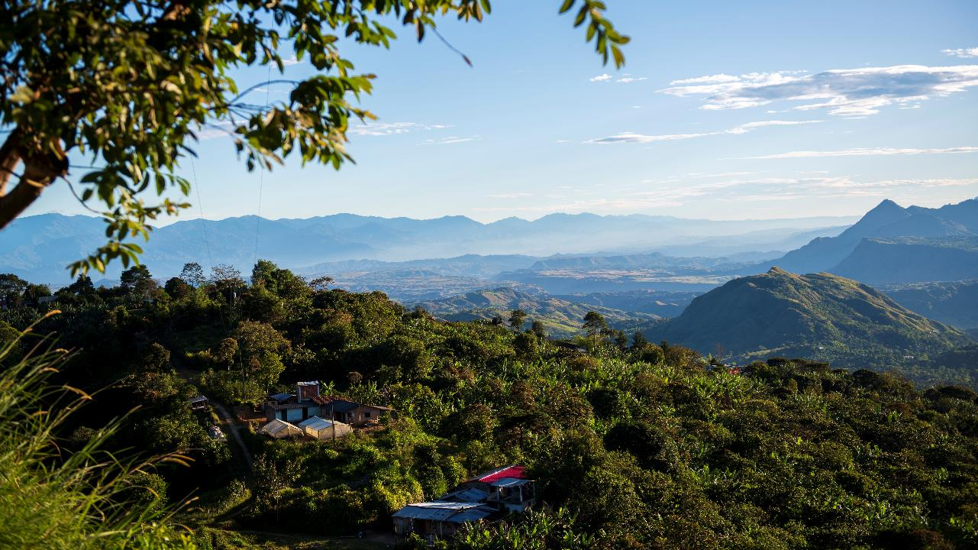
Foto: Florian Kopp/ Misereor

Slide 45
Notes:
Die Kleinbauernfamilien haben ca. 1 bis 2 Hektar Land pro Betrieb zur Verfügung. Wenn sie Kaffee anbauen, der über den Kaffeeverband betrieben wird, sind sie sehr abhängig vom Kaffee-Preis.

Slide 46
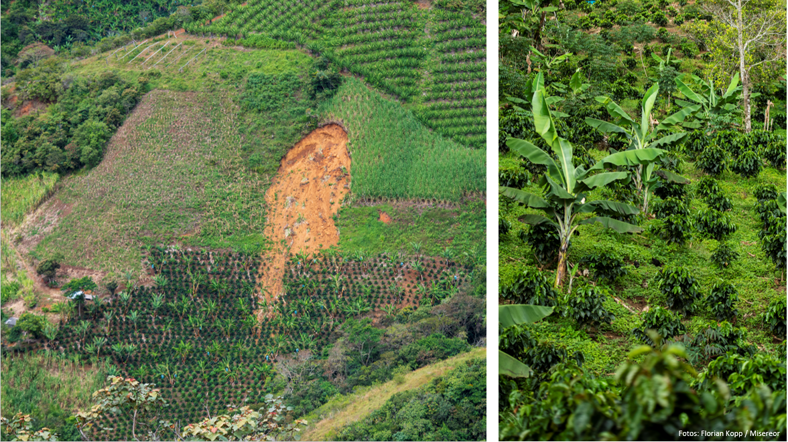
Notes:
Gefahr durch Erosion aufgrund von Monokulturen und Klimawandel.
Durch den agrarökologischen Anbau, der von der Landpastoral der Diözese Pasto unterstützt wird, reduziert sich die Erosionsgefahr.

Slide 48
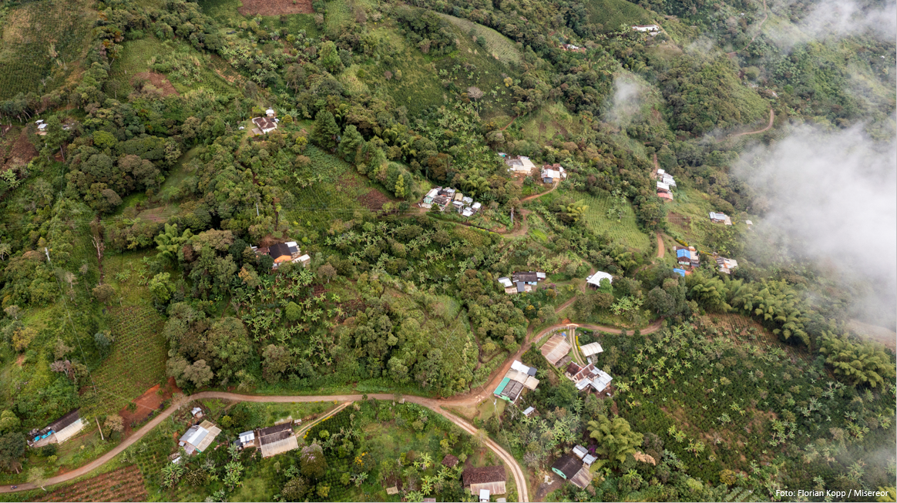

Slide 49
Notes:
Die gestrichelte Linie markiert in etwa die Grenze zur Amazonas-Region.

